Slide 1





Slide 2
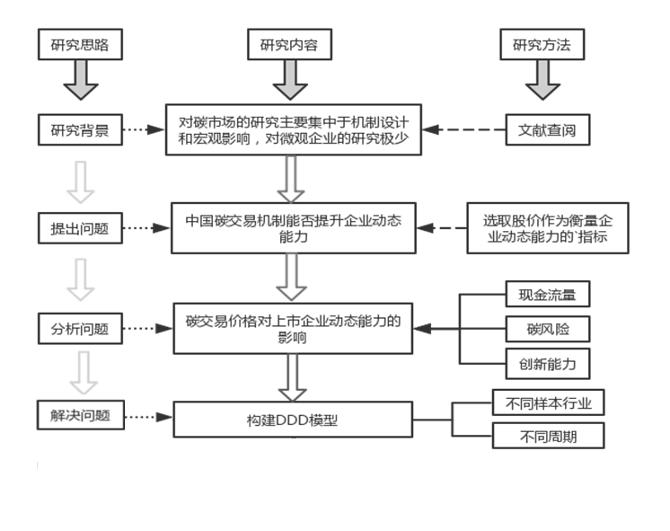
研究思路
研究问题
研究方法
研究背景
对于石油价格站进行分析
文献查阅
提出问题
中国石油交易市场应该采用哪种区块链去中心化共识机制
选择不同共识机制作为变量
优势
分析问题
不同共识机制应用于石油交易中的不同效果
SWOT 分析法
劣势
解决问题
提出一种最为合适的共识机制

Slide 3
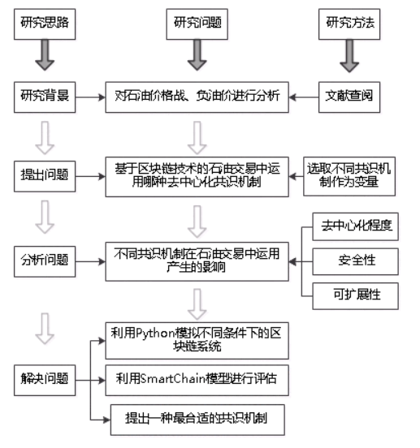

Slide 4
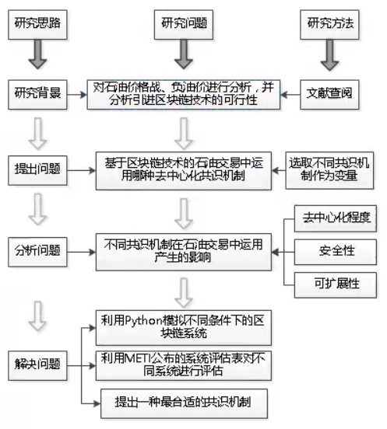

Slide 5
